Slide 1

Prediksi Credit Risk VIX Idx Partner
Nurul Ilahi Husnah
Linkedin : click here
Portofolio : click here

Slide 2

Problem Statement
Dalam 2 tahun terakhir tingkat credit macet meningkat, hal ini sangat berdampat buruk untuk kondisi bank. Pihak bank membutuhkan solisi yang tepat untuk menangani keadaan bank saat ini. Pihak bank meminta untuk mencari tau apa sebab terjadi kredit card yang terjadi dan meminta untuk membuatkan sebuah model yang bisa memprediksi kredit risk agar dapat ditangani dengan tepat sasaran.
Bisnis Metrik
Mengurangi jumlah nilai risiko kredit
Goal
Mengurangi kerugian akibat gagalnya pembayaran dengan melakukan prediksi berdasarkan riwayat nasabah untuk memberikan keputasan dan solusi yang tepat.

Slide 3
Explaratory Data Analysis

Slide 4
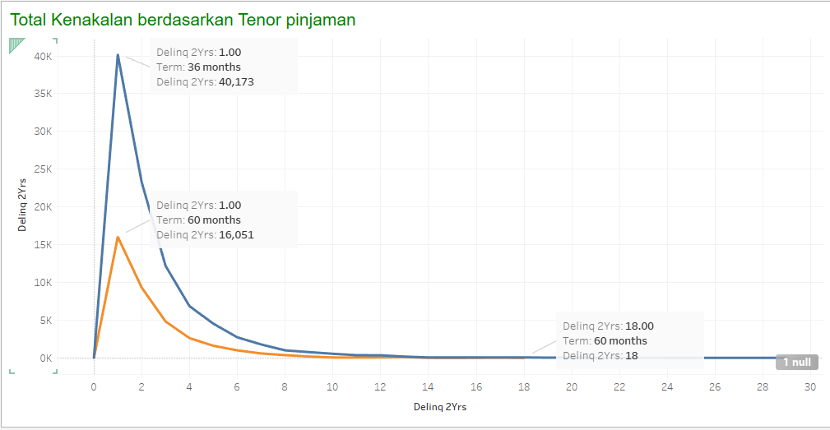
Dilakukan analisa dari data ternyata nasabah lebih cenderung menggunakan tenor lebih singkat. Hal ini mungkin disebabkan mengambil tenor singkat akan mempercepat pelunasan hutang yang dimiliki nasabah tersebut. Namun dari grafik disamping tercermin bahwa semakin Panjang tenor yang diambil oleh nasabah akan semakin kecil potnsi untuk melakukan keterlambatan, ini mungkin dikarenakan jumlah angsuran dan bunga yang dibebankan lebih rendah jika menggunakan tenor yang lebih Panjang.
"Analisis Jumlah Kenakalan 2 Tahun terakhir berdasarkan Tenor Pinjaman”

Slide 5
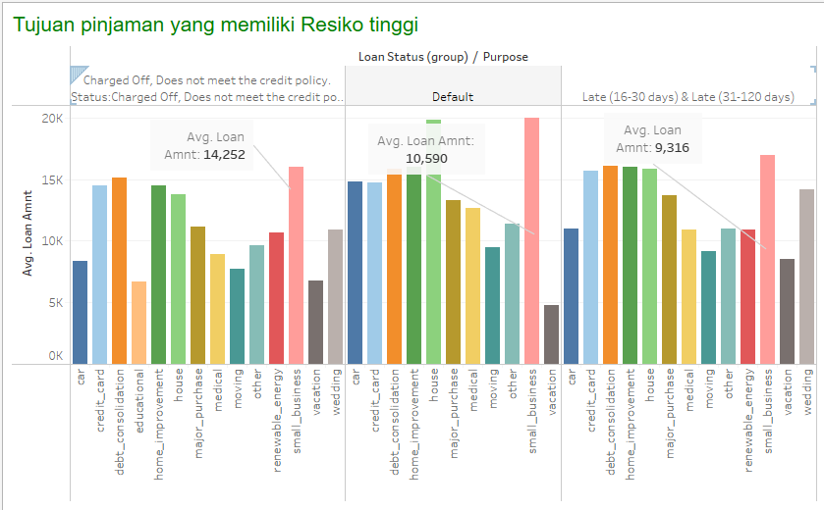
“Resiko Tertinggi berdasarkan Tujuan pinjaman”
Pada histogram disamping terlihat bahwa rata – rata nasabah yang mempunyai tujuan pinjaman untuk memulai bisnis cederung memiliki resiko tinggi untuk default. Hal ini terjadi karena untuk besnis pemula harus bisa memiliki pondasi yang kuat untuk bisa bersaing dipasar menghadapi pada competitor yang ada. Selain itu perlu manajemen keuangan yang baik dan sumbr pendanaan yang baik untuk bisa tetap survive dalam pasar.

Slide 6
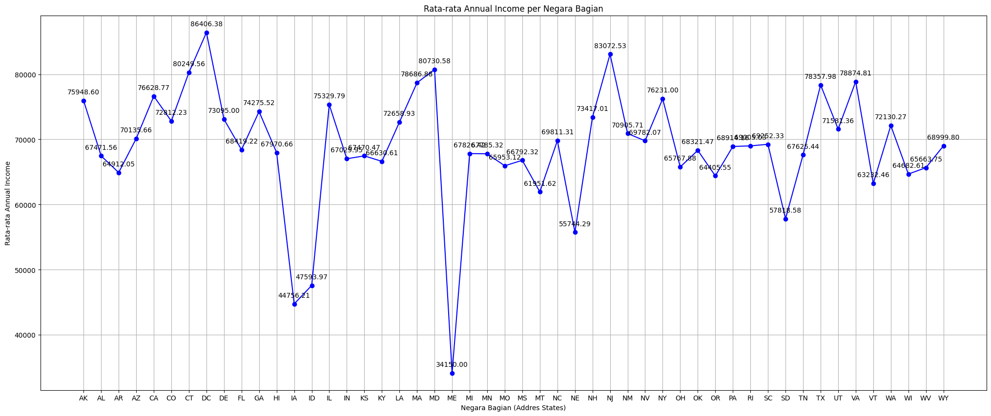
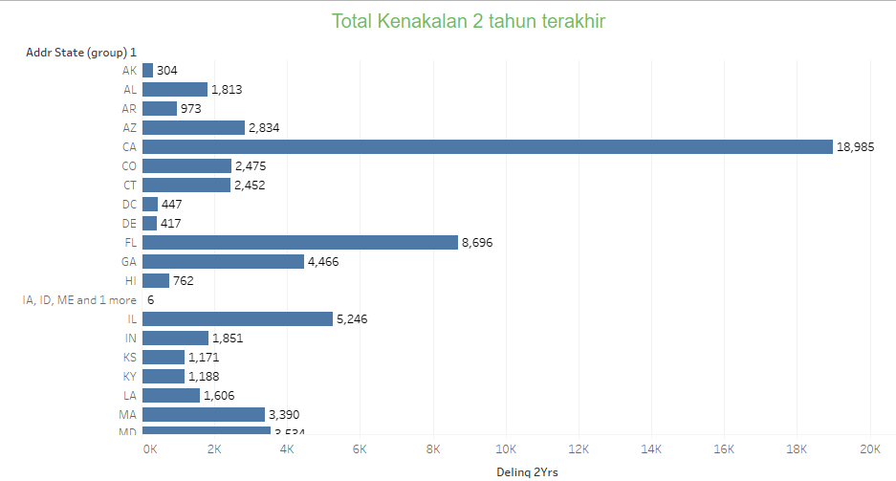
Perbandingan Annual Income & Delinq 2 Years
Dari grafik disamping di dapat bahwan nilai pendapatan tahunan tertinggi ada pada negara bagian Amerika DC (District of Columbia) sebesar 86406 dan pendapatan tahunan terendah ada pada negara bagian Amerika ME (Maina) sebesar 34150. Secara keseluruhan pendapatan tahunan pada semua negara bagian berada pada range 60,000 sampai 80,000
Jika dilihat dari total kenakalan 2 tahun terakhir didapat bahwa negara Amerika bagian Timur memiliki nilai kenakalan paling banyak terutama pada CA (Canada) sebesar 18985.

Slide 7
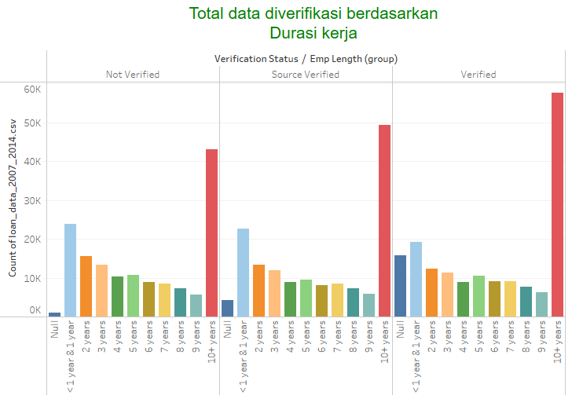
Total Verifikasi berdasarkan Durasi kerja
Dari Analisa didapat durasi kerja dari <1 tahun sampai 8 tahun memiliki data tidak terverifikasi lebih besar jumlahnya dibanding source verified dan verified.
Hal ini dapat berdampak negative untuk perusahaan seperti resiko kredit yang tidak terdeteksi, sulit untuk mengambil keputusan yang tepat, dan yang paling fatal bisa menyebabkan kerugian financial. Oleh sebab itu perlu ada penanganan lebih lanjut.

Slide 8
Data Preprocessing

Slide 9
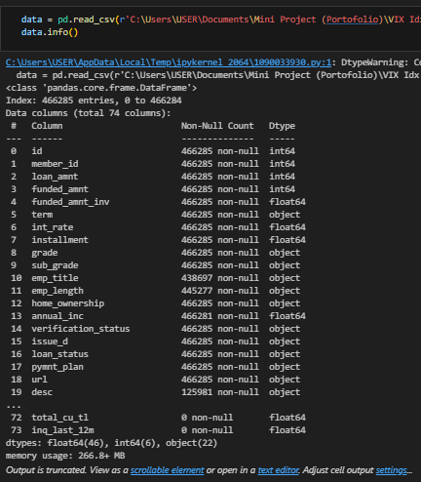
Checkpoint
Terdiri dari 75 kolom dan 466285 baris
Dan memiliki sebanyak 17 kolom yang tidak memiliki data (kosong)

Slide 10
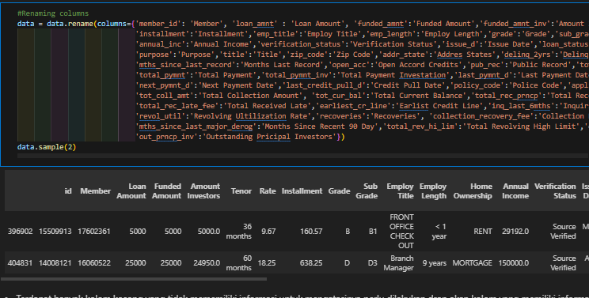
Rename Columns
Untuk mempermudah memahami dataset saya melakukan rename kolom berdasarkan data yang diberikan

Slide 11
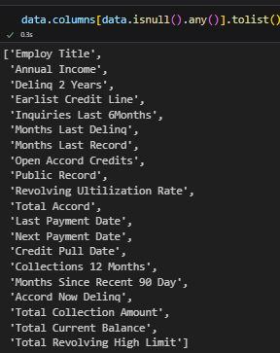
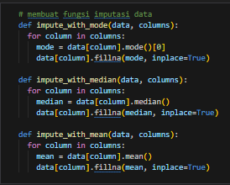
Check Missing Data
Melakukan drop kolom yang tidak memiliki value sama sekali, total kolom yang tidak memiliki valu sama sekali sebesar 18 kolom
Kemudian saya melakukan pengecekan ulang untuk melihat kolom apa saja yang masih memiliki missing value.
Selanjutnya saya membuat sebuah fungsi untuk mempermudah proses imputasi untuk data yang masih memiliki missing value
Terdapat beberapa kolom yang saya lakukan perbaikan type data setelah melakukan imputasi data

Slide 12
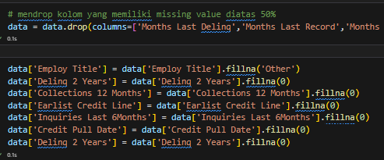
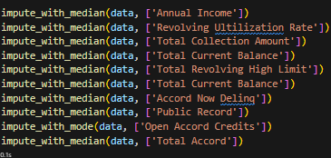
Imputasi Missing Value

Slide 13
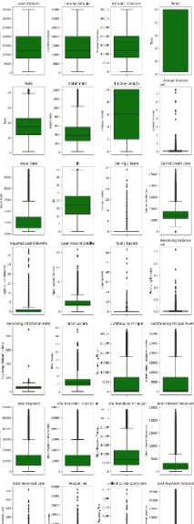
Cross Check Outlier
Dari grafik terlihat bahwa hampir seluruh feature memiliki nilai outlier, maka dengan itu saya menghandle outlier menggunakan Z-score.

Slide 14
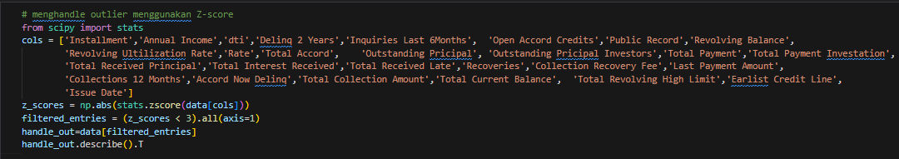

Slide 15
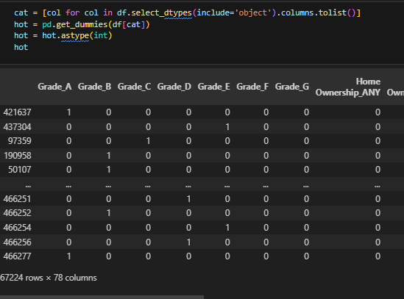
Label Encoding
Saya melakukan label encoding pada data bertipe kategorikan. Untuk kodingan lengkapnya bisa di klik link diakhir slide

Slide 16
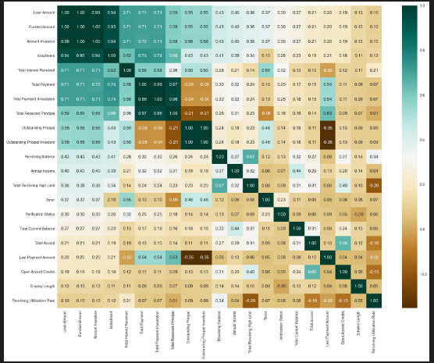
Feature Selection
Dalam melakukan feature selection saya menggunakan metrics korelasi dengan heatmap untuk menentukan feature terbaik apa saja akan digunakan dalam proses permodelan

Slide 17
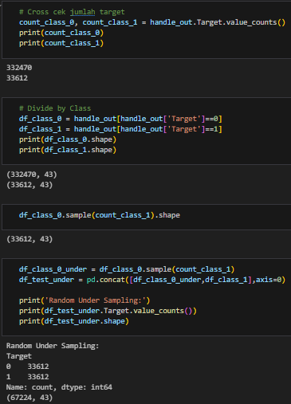
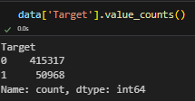
Class Imbalance
Saya melakukan class imbalance pada dataset karena terdapat ketimpangan pada kolom target. Hal ini kurang baik jika tidak tidak dihandle terlebih dahulu sebelum di lakukan permodelan karena dapat mempengaruhi hasil evaluasi menjadi tidak akurat. Pada class imbalance kali ini saya menggunakan metode Random undersampling.

Slide 18
Perbandingan Model Hold Out dengan K-Fold

Slide 19
Setelah melakukan bebrapa perbandingan baik menggunakan model validation hold out dan K-fold. Ternyata model yang menggunakan cross validation dengan k-fold performanya lebih baik dibanding dengan menggunakan hold out. Hal ini dikarena kan pembagian dataset yang kurang merata dengan menggunakan validation hold out. Sedangkan menggunakan K-Fold dataset dibagi dengan cara validasi silang yang atinya train set dan test set akan selalu berubah dalam tiap iterasi dan dibagi dalam bentuk persentase. Dengan model validasi ini juga efektif untuk menghindari terjadinya overfitting.

Slide 20
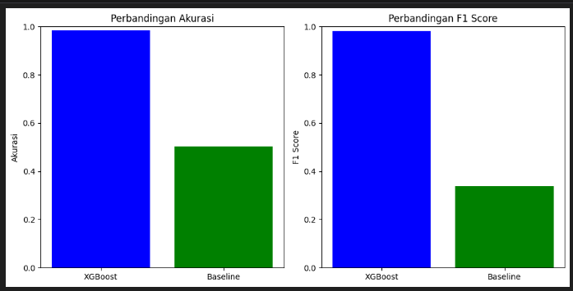
Perbandingan Hasil Baseline dengan Model terbaik
Didapat bahwa dengan menggunakan model terbaik nilai akurasi dan f1 score lebih baik sebesar 45%

Slide 21

Bussiness Recomendation
Menyediakan layanan pinjaman atau kredit khusus untuk bisnis kecil.
Mengembangkan solusi atau aplikasi fintech yang memanfaatkan data kredit untuk memberi layanan seperti manajemen keuang pribadi, pengolahan portofolio investasi.
Mengembangkan platfrom peer to peer lending yg menggunakan Analisa data kredit , untuk mencocokan peminjam dengan pemberi pinjaman sebagai evaluasi resiko kredit pinjaman.

